Slide 1
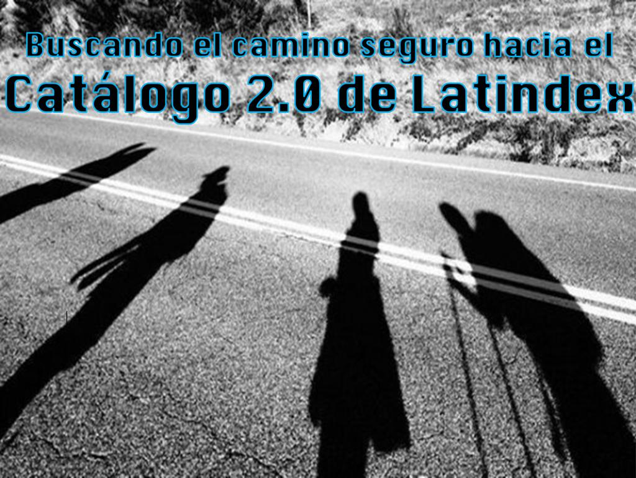

Slide 2


Diagnóstico de revistas
Estrategia para el cumplimiento de criterios
  Comité Asesor
  Editores

Slide 3


Slide 4
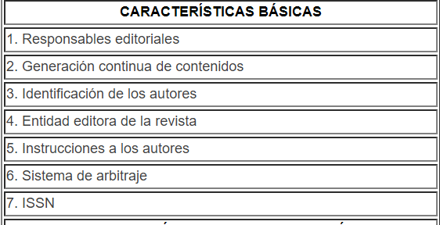




Slide 5
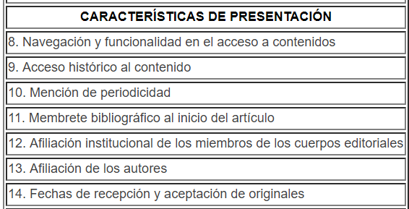



Slide 6
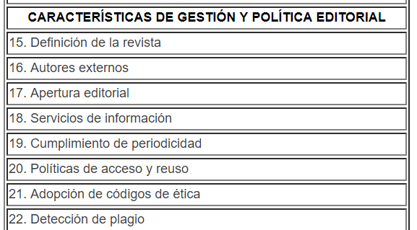


Slide 7
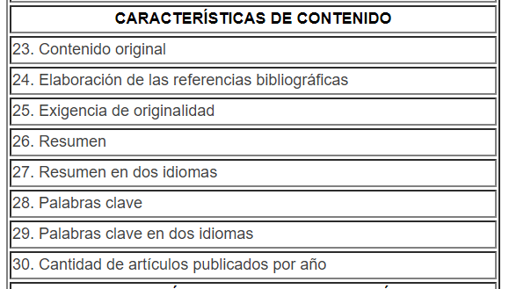


Slide 8
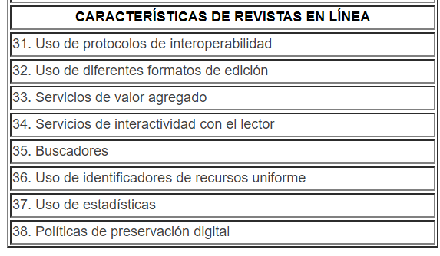



Slide 11



Slide 12
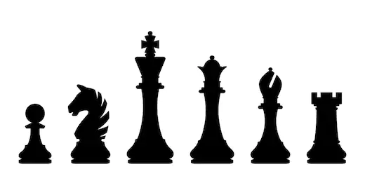


Slide 13

Añadir datos que no aparecen de forma explícita
Estándares bibliográficos internacionales, ampliamente aceptados
Adopción de códigos de ética

Slide 14


Detección de plagio (Turnitin)
Diferentes formatos de edición
Servicios de valor agregado
Servicios de interactividad
Implementar estadísticas
Preservación digital

Slide 15



¡gracias por vuestra atención!
Leticia Barrionuevo
Mª del Mar García-Casado
Mª Teresa Burón-Álvarez
Las fotos utilizadas han sido extraídas de Google Imágenes

